Slide 1
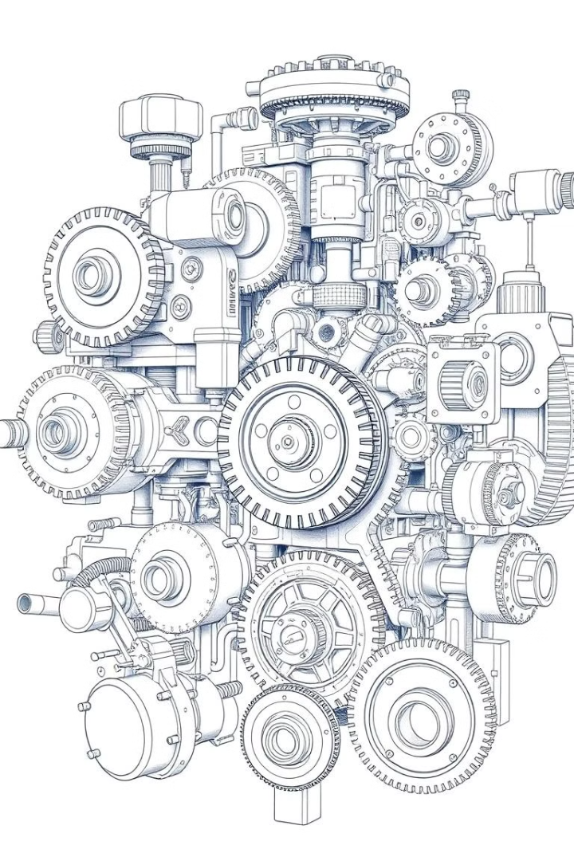
Sistemas físicos diseñados
Los sistemas físicos diseñados son estructuras y dispositivos creados por el ser humano para cumplir con propósitos específicos. Estos sistemas combinan componentes mecánicos, eléctricos y electrónicos para lograr funcionalidades deseadas.

Slide 2
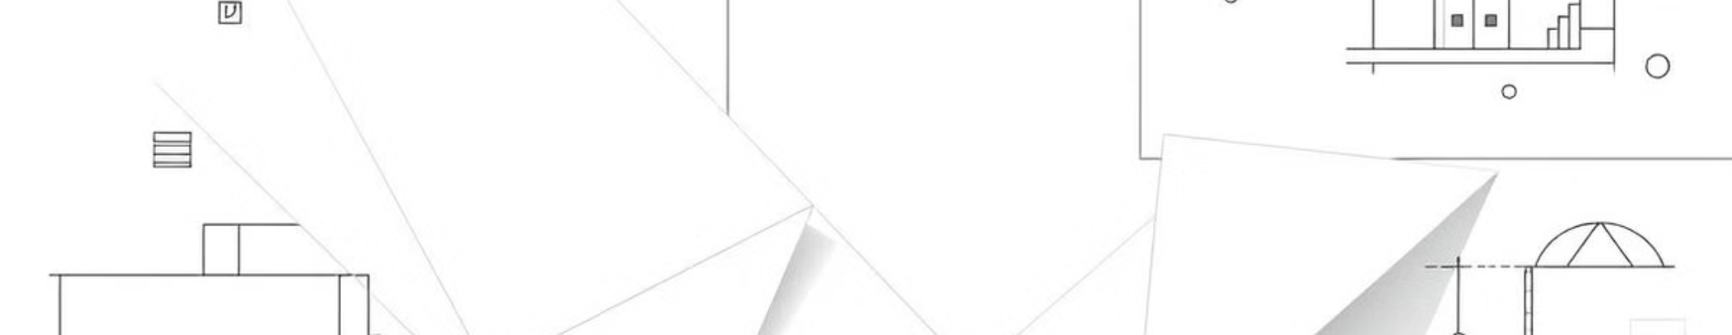
Definición y principios básicos
1
Diseño Sistemático
2
Principios de Ingeniería
3
Optimización de Recursos
Los sistemas físicos diseñados se crean mediante un proceso estructurado que considera aspectos como la funcionalidad, eficiencia, seguridad y sostenibilidad.
Se basan en principios científicos y tecnológicos para garantizar la viabilidad y el correcto funcionamiento de los componentes.
El diseño busca aprovechar al máximo los recursos disponibles, minimizando costos y maximizando la eficiencia.

Slide 3
Ejemplos de sistemas físicos diseñados
Industriales
Electrónicos
Infraestructura
Máquinas y equipos utilizados en procesos de manufactura, como líneas de ensamblaje, impresoras 3D y robots industriales.
Dispositivos como computadoras, teléfonos móviles, electrodomésticos y sistemas de entretenimiento.
Estructuras y sistemas de transporte, como puentes, presas, carreteras y sistemas ferroviarios.

Slide 4



Importancia y aplicaciones en la vida cotidiana
Hogar
Transporte
Salud
Tecnología
Electrodomésticos, sistemas de iluminación y climatización, redes eléctricas y de comunicación.
Vehículos, sistemas de señalización, infraestructura vial y aeroportuaria.
Equipos médicos, prótesis, dispositivos de monitoreo y tratamiento.
Computadoras, teléfonos, redes de comunicación y dispositivos inteligentes.

